Slide 1
聖體鴻恩

Slide 2
啊至聖至尊聖體
至偉大的愛情
一切 榮耀與讚美
永遠全歸於你

Slide 3
我敬拜你（2) 我一生一世都要敬拜你

Slide 4
亞爸！父呵，請寬恕我！ 亞爸！父呵，請收容我！

Slide 5
賜我平安 （2) 賜與我 袮恩典 永活在袮的心裡(2） 靜聽袮說話

Slide 7
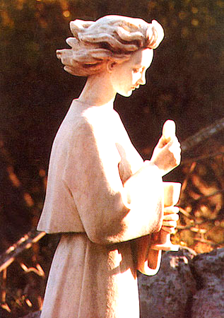
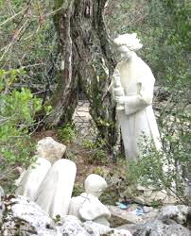
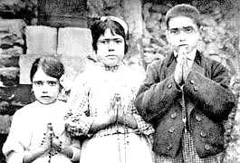

Slide 8
1916年
葡國守護天使
3次顯現于三小童
準備他們

Slide 9
天使的祈禱 Angel's Prayer
(唱) 我上主，我信袮，欽崇袮，
依靠袮並愛袮，
我求袮寬赦那些那些不信，
不欽崇，不依靠，
不愛袮的人。 (x3)

Slide 10
(念)至聖聖三,父子及聖神,
我深深地欽崇袮,(鞠躬) 並將存於世界每一聖體龕內的耶穌基督至尊聖體寶血,
靈魂和天主性全獻於袮,
為補償袮因他人之冒犯,所受的侮辱、褻瀆以及慢待,並透過耶穌至聖聖心和瑪利亞無玷之心,
我懇求袮賞賜罪人悔改.亞孟.

Slide 11
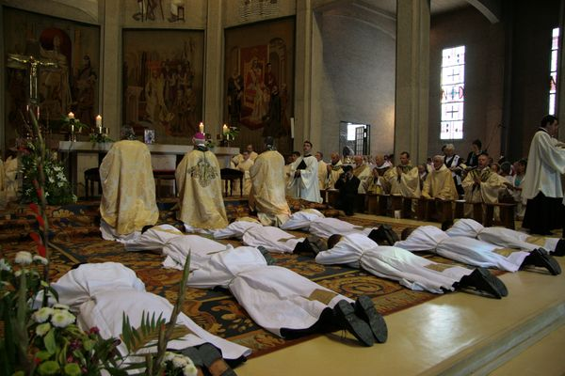

Slide 12
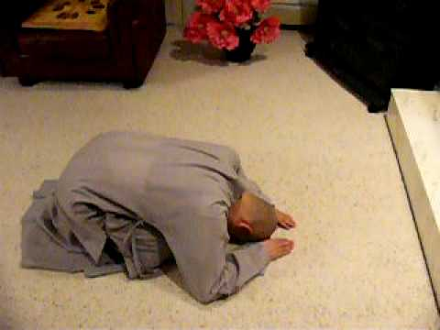

Slide 13
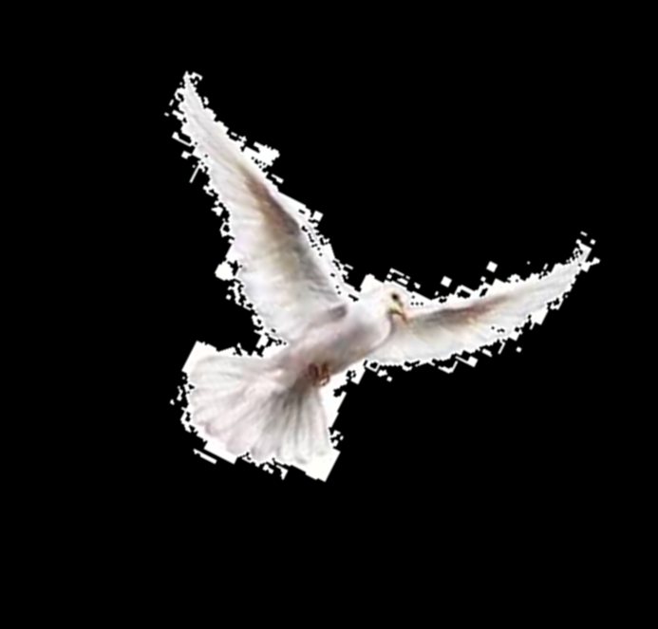
俯伏是聖經中的姿態
西滿伯多祿一見這事，就跪伏在耶穌膝前說：「主，請你離開我！因為我是個罪人。」(路5:8)
並且跪伏在耶穌足前，感謝他；他是一個撒瑪黎雅人。(路17:16)

Slide 14
俯伏是聖經中的姿態
當瑪利亞來到耶穌所在的地方，一看見他，就俯伏在他腳前，向他說：「主！若是你在這裡，我的兄弟決不會死！」(若11:32)

Slide 15
聖體流出恩寵的河流
(默22:1-5)天使又指示給我一條生命之水的河流，光亮有如水晶，從天主和羔羊的寶座那裡湧出，流在城的街道中央；沿河兩岸，有生命樹，一年結十二次果子，每月結果一次，樹的葉子可治好萬民。一切詛咒不再存在了。天主和羔羊的寶座必在其中，

Slide 16
他的眾僕要欽崇他，瞻望他的容貌；他們額上常帶著他的名字。也不再有黑夜了，他們不需要燈光，也不需要日光，因為上主天主要光照他們；他們必要為王，至於無窮之世。

Slide 18
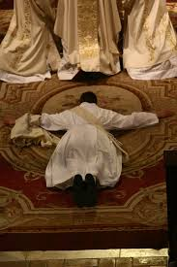
俯伏有三意義:
完全降服
我若望聽見了，也看見了這一切；我聽完看完以後，便俯伏在指示我這些事的那天使腳前，要朝拜他(默22:8)

Slide 19
當他接那書卷的時候，那四個活物和那二十四位長老，都俯伏在羔羊前，各拿著弦琴和盛滿了香料的金盂──這香料即是眾聖徒的祈禱(默5:8)
那四個活物就答說：「阿們。」長老們遂俯伏朝拜。(默5:14)

Slide 20
於是，那二十四位長老和那四個活物，便俯伏朝拜那坐在寶座上的天主說：「阿們。亞肋路亞！」(默19:4)

Slide 21
交托、卸下重擔
凡勞苦和負重擔的，你們都到我跟前來，我要使你們安息。你們背起我的軛，跟我學罷！因為我是良善心謙的：這樣你們必要找得你們靈魂的安息，因為我的軛是柔和的，我的擔子是輕鬆的。(瑪11:28-30)

Slide 22
為此，你們該屈服在天主大能的手下，這樣在適當的時候，他必舉揚你們；將你們的一切掛慮都托給他，因為他必關照你們。(伯前5:6-7)

Slide 23
全然信賴
你們不要害怕那殺害肉身，而不能殺害靈魂的；但更要害怕那能使靈魂和肉身陷於地獄中的。兩隻麻雀不是賣一個銅錢嗎？但若沒有你們天父的許可，牠們中連一隻也不會掉在地上。就是你們的頭髮，也都一一數過了。所以，你們不要害怕；你們比許多麻雀還貴重呢！
(瑪10:28-31)

Slide 24
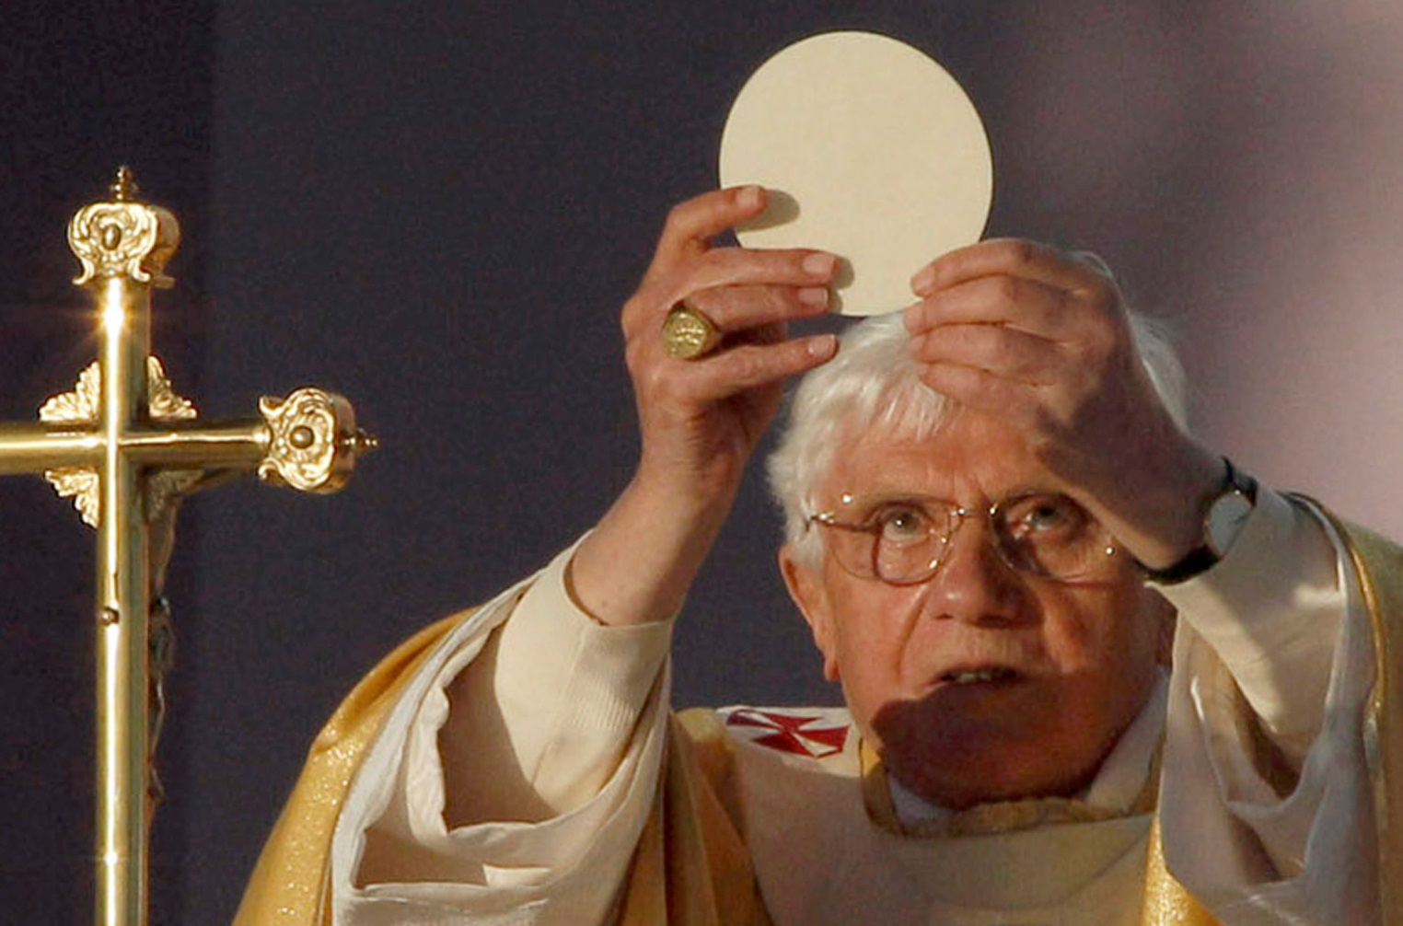
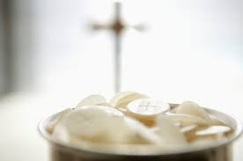
「婦人，妳的信德救了妳。」(穀 5:21-34)
妳有信德嗎？

Slide 25
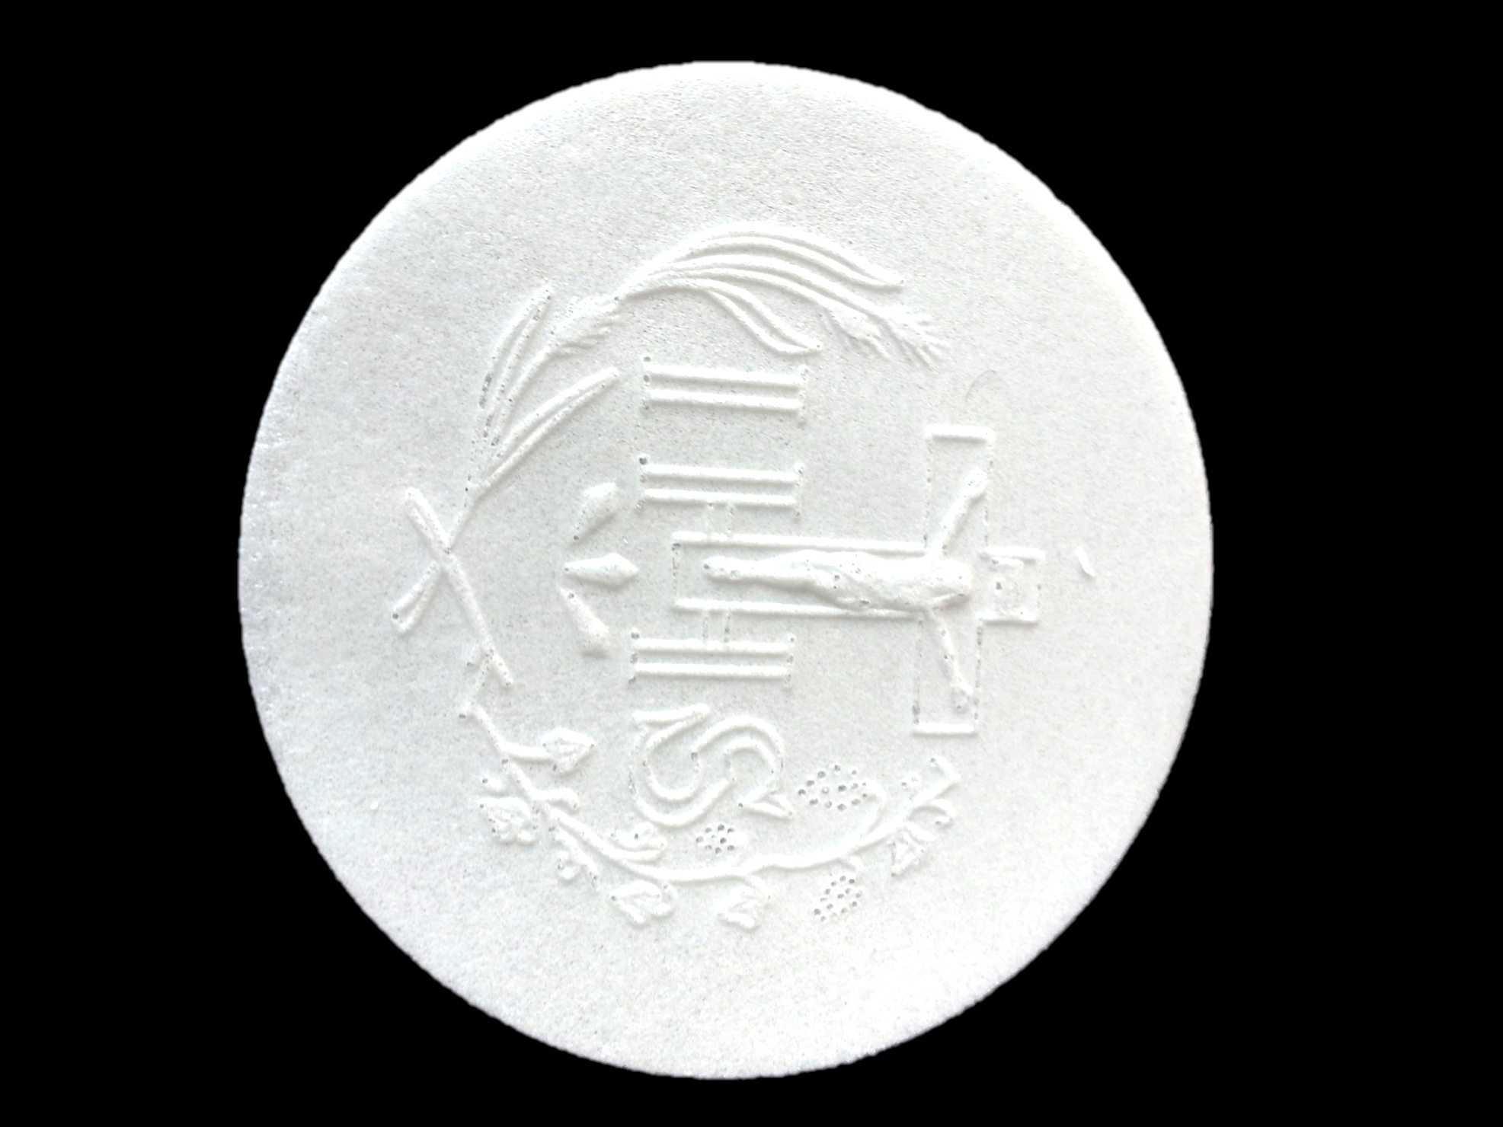
神領聖體經
我的耶穌，我真心全信禰在
聖體聖事內，我愛禰超過一切,
我渴望領禰到我心中。
既然我現在不能實領禰，
請賞我至少神領禰的恩典吧﹗
我擁抱禰，完全與禰結合，
像禰實在到了我的心中一樣，
別讓我再與禰分離吧!亞孟

Slide 26
天使的禱文
最宜於領聖體後及朝拜聖體時念
彌撒中舉揚聖體時
(唱) 我上主，我信祢，欽崇祢，
依靠祢並愛祢，
我求祢寬赦那些那些不信，
不欽崇，不依靠，
不愛祢的人。 (x3)

Slide 27
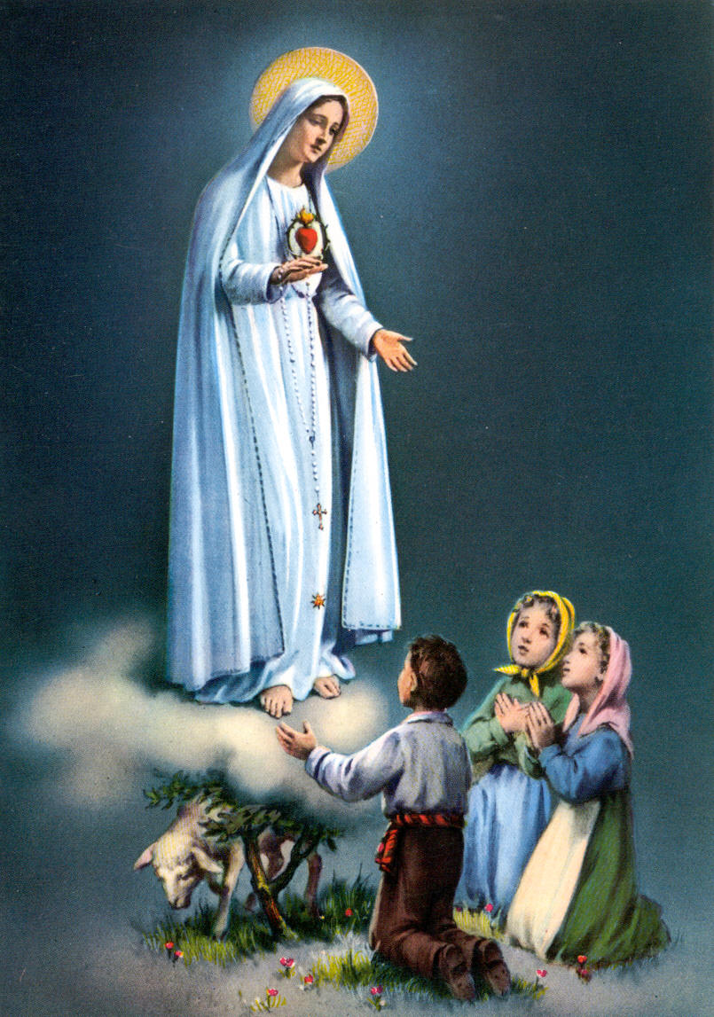
1917年5月13日
聖母于葡萄牙
花地瑪首次顯現
要求連續6個月的13日見面

Slide 28
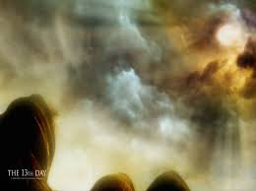
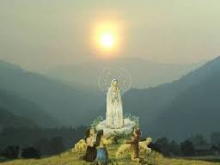
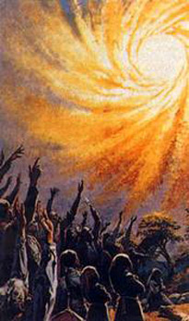
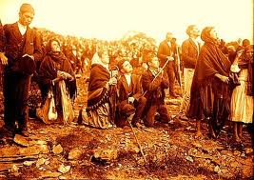
1917年10月13日
70,000人目擊『太陽奇跡』

Slide 29
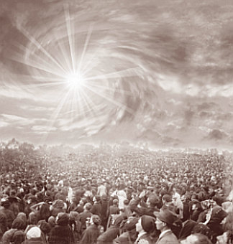
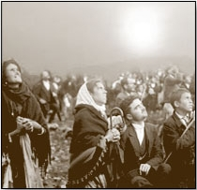
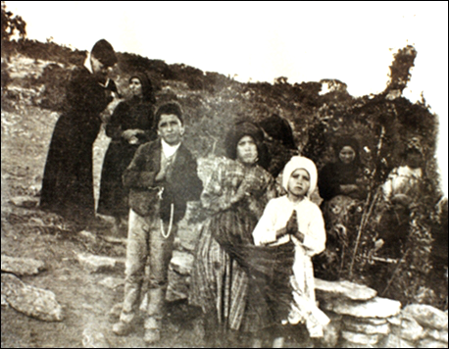
聖體與『太陽奇跡』

Slide 30
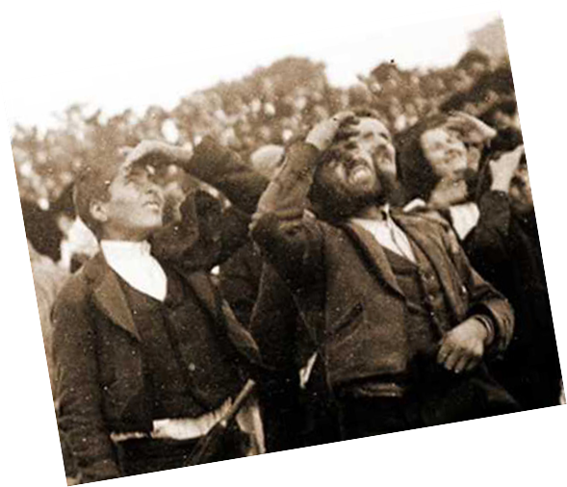
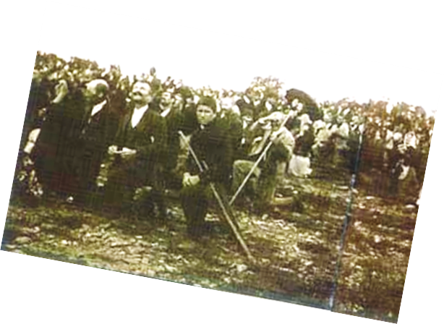
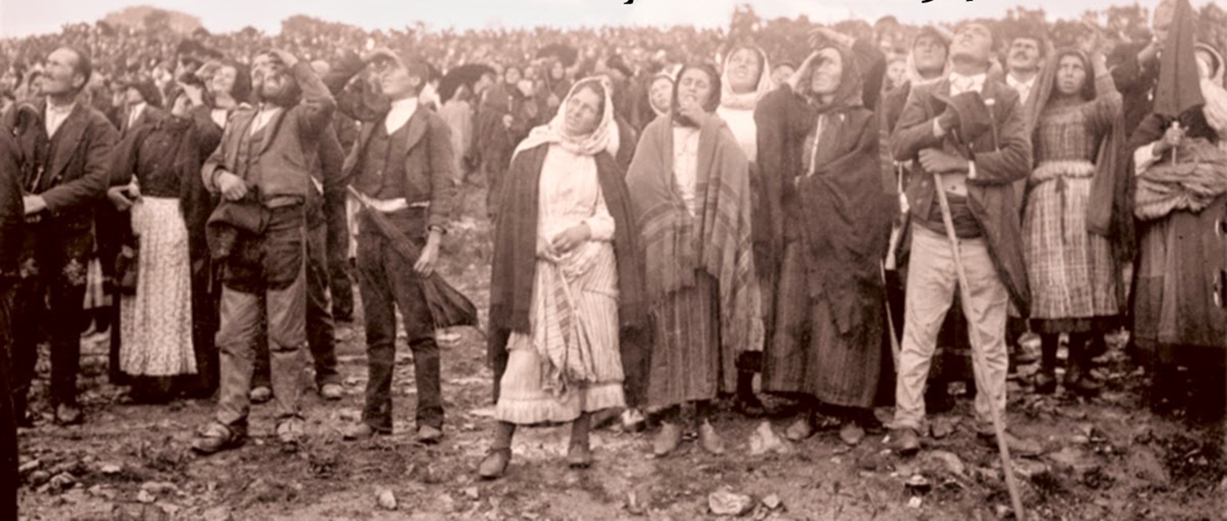

Slide 31
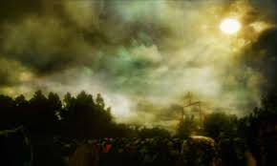
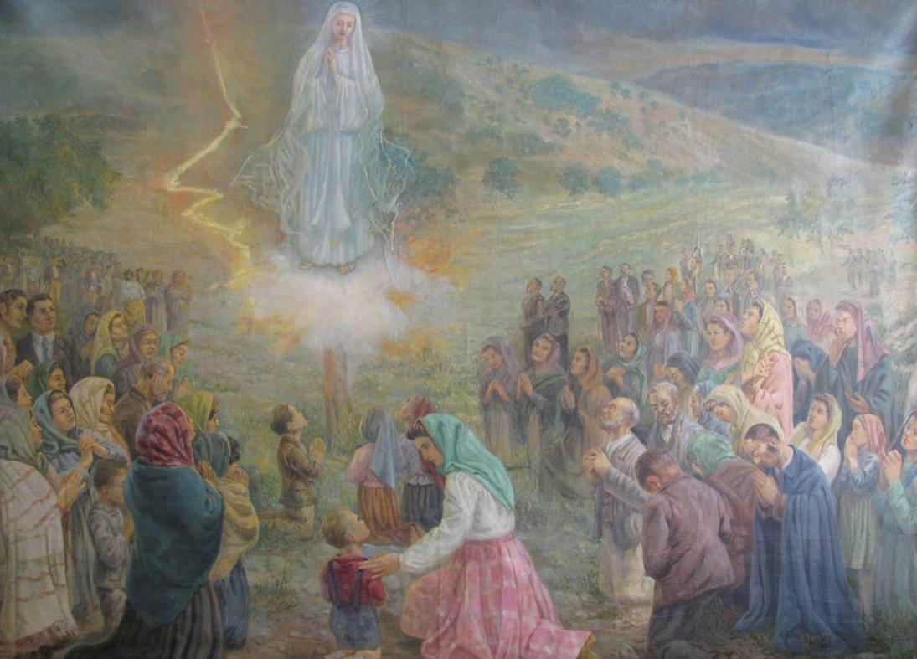
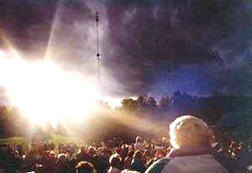
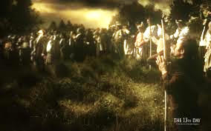
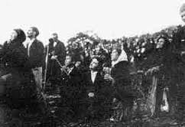

Slide 32
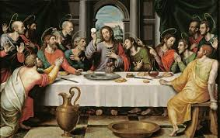
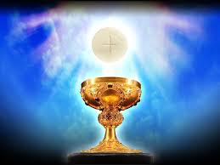
花地瑪顯現與聖體及慈悲耶穌關係密切

Slide 33
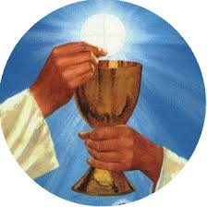
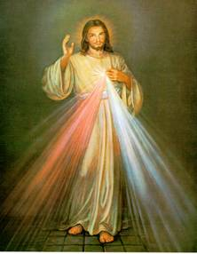
「我看見聖體中
射出兩道光芒，就像慈悲畫像
裡的一樣。」聖傅天娜

Slide 34
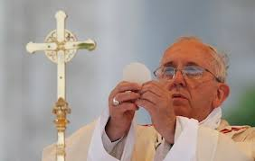
「我看見聖體中射出兩道光芒，透過神職人員的手射向人群。」
聖傅天娜

Slide 35
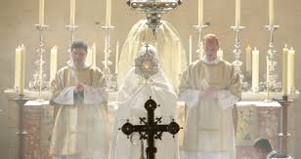
「同樣的光芒
從聖體皓光中發射出來，遍佈整座聖堂。」聖傅天娜

Slide 36
那兩道光象徵血和水
白色的光代表水，令靈魂正義
紅光代表血，是靈魂的生命

Slide 37
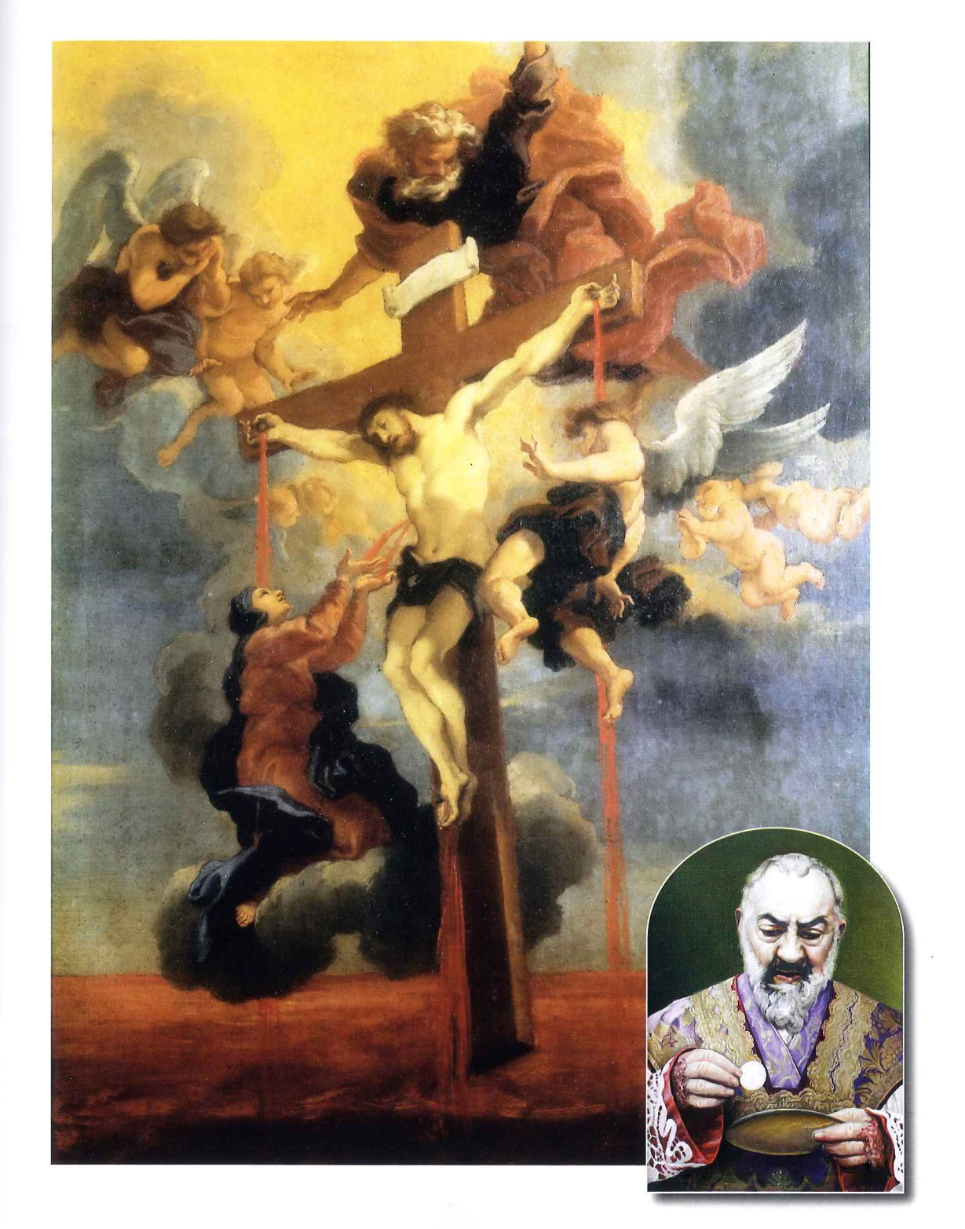
這兩道光芒是我那
憂傷的心在十字架上
被長矛剖開時發出的，
它們發自我溫柔
慈悲的最深處。
在我天父義怒前，
這兩道光芒護衛著靈魂

Slide 38
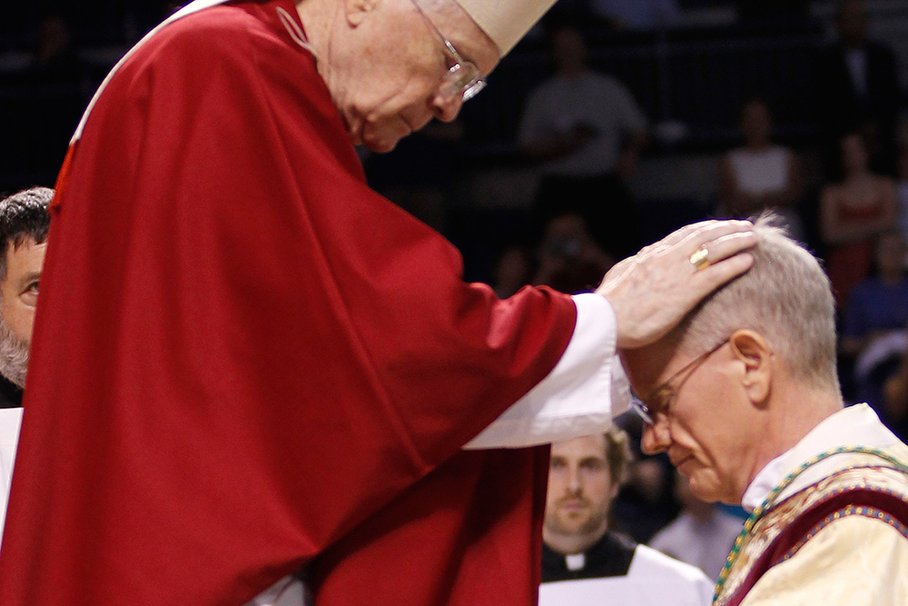
那居於庇護下的人是幸福的，因為天主正義之手不會加於他身上

Slide 39
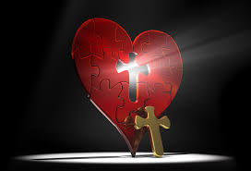
在這些光芒下
即使一顆如冰一樣的心也會變得溫暖
堅如頑石的心，亦會粉碎如塵

Slide 40
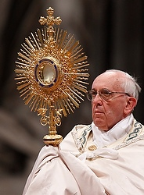
救主慈悲瞻禮，
神父舉起聖體祝福人群時，主耶穌
顯現降福我們後，光芒便伸展到全世界(聖傅天娜)

Slide 41
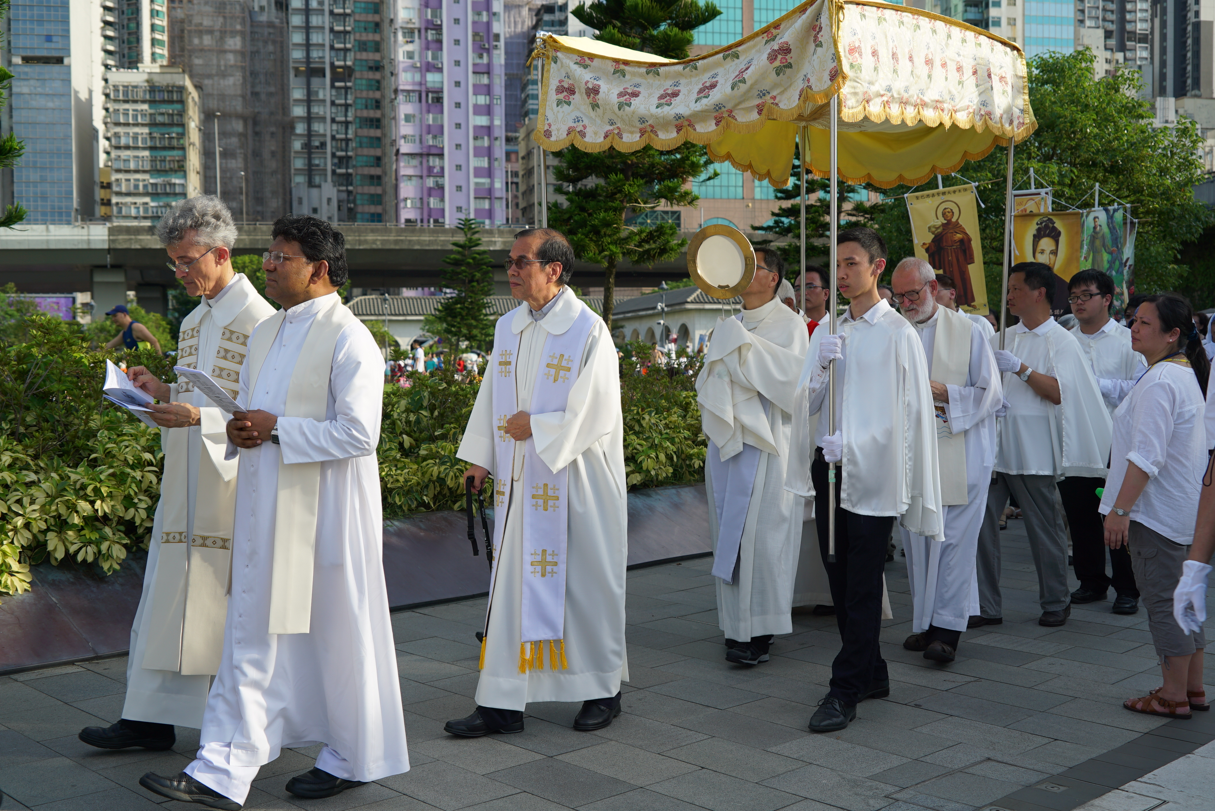
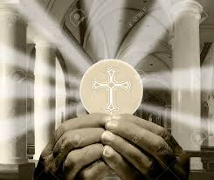
有一次，在聖體聖血節遊行時，慈悲聖像展示，畫像裡的光芒穿過聖體擴展往全世界。(聖傅天娜)

Slide 42
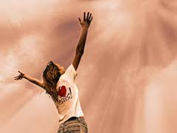
主說:「這些
慈悲的光芒就像穿過這聖體般穿過妳，向外伸展，普照世界。」
(聖傅天娜)

Slide 43
耶穌投訴說：「我真是難過!
人靈極少在領聖體時與我結合。
我等待人靈，他們卻冷漠對待我。我親切誠摯地愛著他們，
他們卻不信賴我。
我願意豐厚地賜予他們恩寵，
他們卻不願接受。
他們視我如死物。」(聖傅天娜)

Slide 44
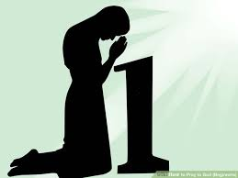
每天下午3時慈悲時刻
是最佳朝拜的時刻，應把自己完全沉浸於我的慈悲，朝拜並光榮我的慈悲(聖傅天娜)

Slide 45
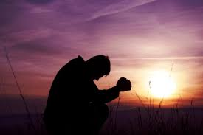
即使妳沒法到小聖堂，那麼就在妳身處的地方，把自己沉浸於祈禱之中吧，即使只有片刻也足夠了。(聖傅天娜)

Slide 46
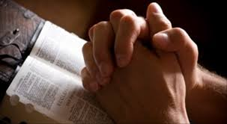
要為世界，特別是為可憐的罪人，祈求全能的慈悲，因為在這時刻，我向所有人靈廣施慈悲

Slide 47
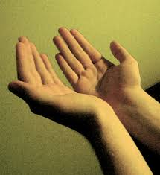
在這個小時內，妳可為自己及別人求得一切;這是充滿恩寵的時辰，慈悲勝過公義

Slide 48
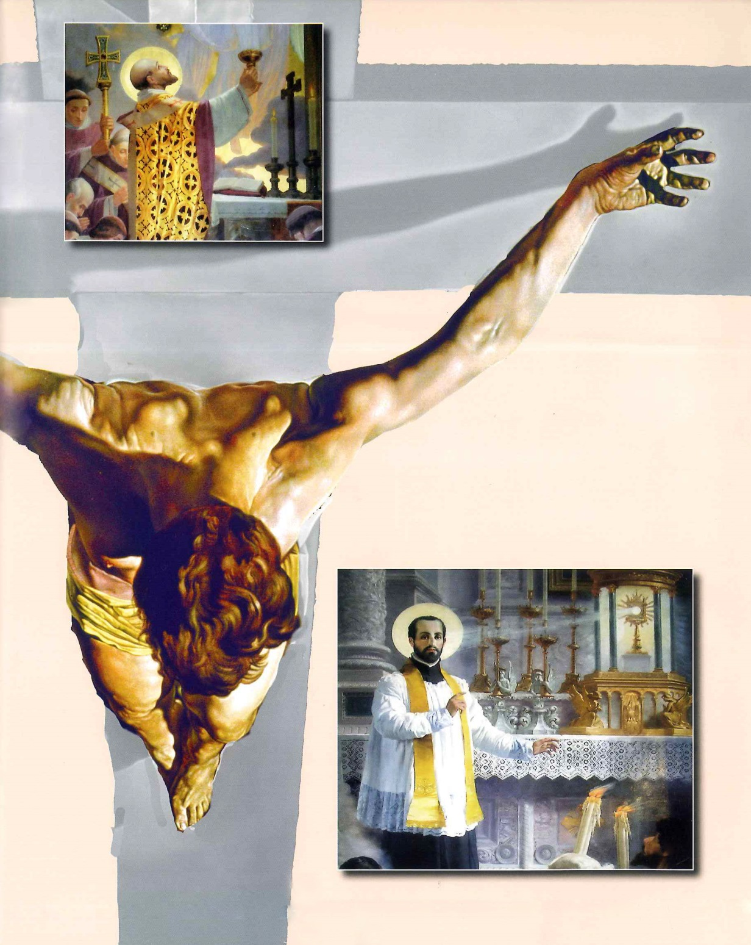
要盡力在這個小時拜苦路，但不要妨礙妳履行本分

Slide 49
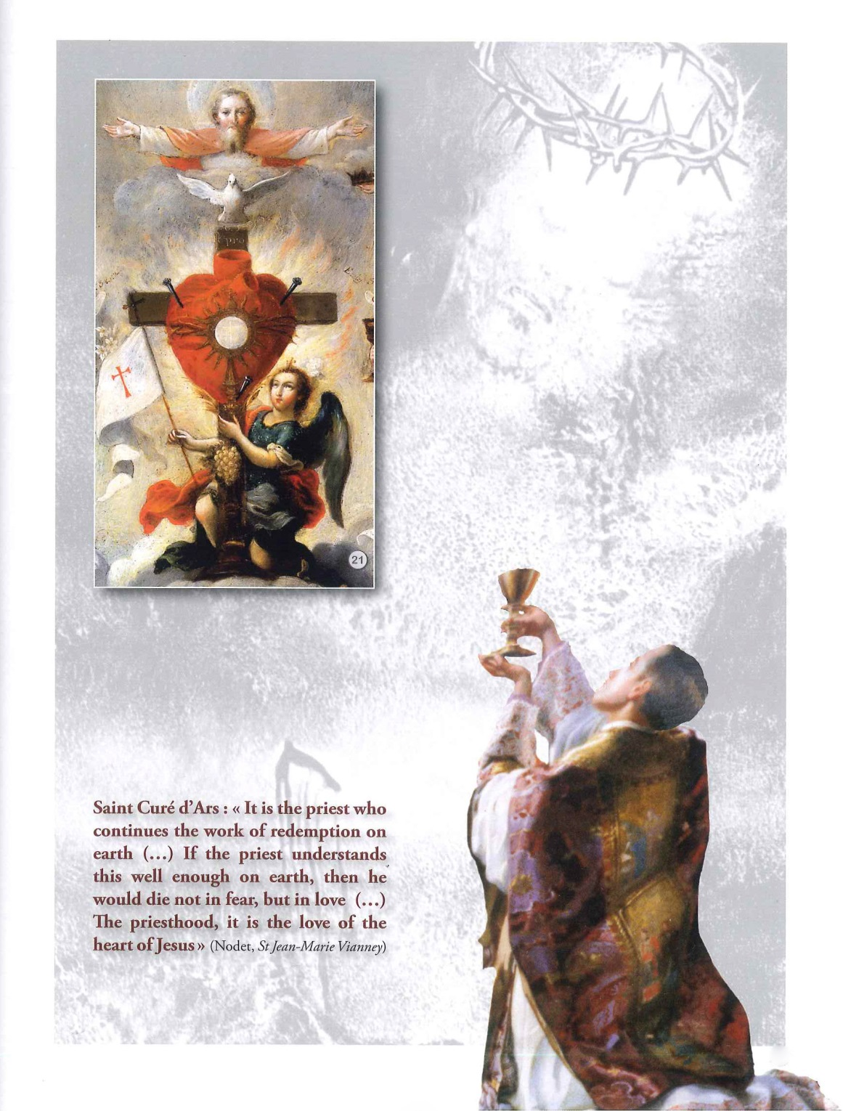
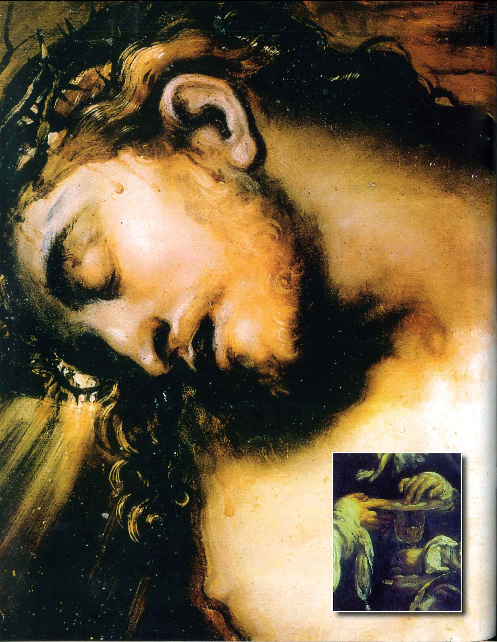
如果妳無法拜苦路，最少能到小聖堂逗留片刻，在聖體前，朝拜我滿載慈悲的聖心。

Slide 50
我要求所有受造物欽崇我的慈悲

